Slide 1
Chapter 03 어트리뷰트 다루기

Slide 2
목차
엘리먼트의 어트리뷰트 값을 가져오고, 설정하기
엘리먼트 집합들을 한 번에 처리하기
엘리먼트의 어트리뷰트 값을 콜백 함수에서 얻어 와서 설정하기
엘리먼트의 어트리뷰트 값 제거하기
엘리먼트의 클래스 명으로 스타일 입히기
엘리먼트로부터 클래스 제거하기
엘리먼트에 해당 클래스가 있으면 제거하고, 없으면 추가하기
엘리먼트에 클래스 존재 여부 확인하기
엘리먼트의 태그 내부의 HTML 콘텐츠 얻어오기
엘리먼트의 태그 내부의 HTML 콘텐츠 변경하기
폼 엘리먼트에서 value 어트리뷰트 값 가져오고, 설정하기

Slide 3
어트리뷰트란 무엇인가?
<a href=“#”>
<img src="../images/im0.jp " title="똘이군 " alt="puppy picture />
</a>
img
태그명
src, title, alt
어트리뷰트
어트리뷰트는 이름과 값으로 이루어져 있음
src 어트리뷰트 값을 얻어오기나 src 어트리뷰트 값을 다른 경로명으로 변경하여 설정하기 위한 방법

Slide 4
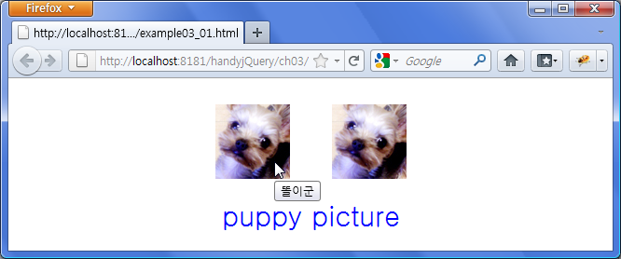
엘리먼트의 어트리뷰트 값을 가져오고, 설정하기
attr(attributeName), attr(attributeName,value)
$("img").attr("alt")
$("img").attr("src", "../images/im0.jpg")
.attr("title", "똘이군")
.attr("alt", "puppy picture");

Slide 5
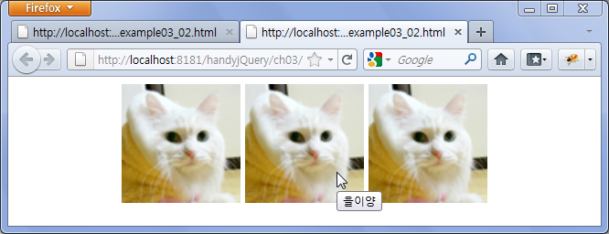
엘리먼트 집합들을 한 번에 처리하기
attr( { attributeName : value, attributeName : value, .... } )
$("img").attr( {
src: "../images/im4.jpg",
title: "을이양",
alt: "cat picture",
width: "130px",
height: "130px"
});

Slide 6
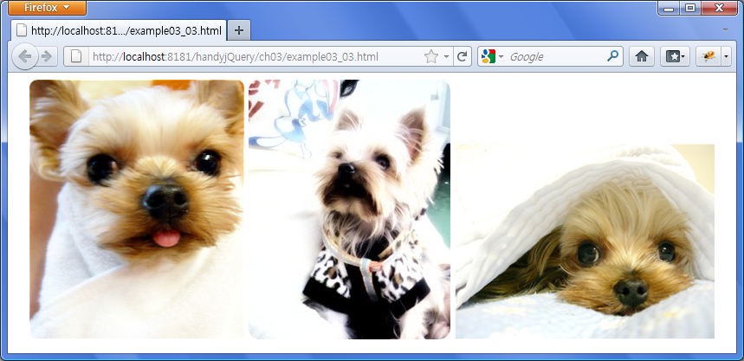
엘리먼트의 어트리뷰트 값을 콜백 함수에서 얻어 와서 설정하기
$("img").attr("src", function() {
return "../images/" + this.title;
}
);

Slide 7
엘리먼트의 어트리뷰트 값을 콜백 함수에서 얻어 와서 설정하기
attr( attributeName, function() )
value 인자 위치에 함수를 기술하면
셀럭터에 의해 검색된 엘리먼트 집합에 속한 개별의 엘리먼트마다 전달된 함수가 호출되며 함수의 반환값이 어트리뷰트의 값으로 사용
개별 엘리먼트가 함수를 호출할 때 해당 엘리먼트가 this에 할당됨

Slide 8
엘리먼트의 어트리뷰트 값을 콜백 함수에서 얻어 와서 설정하기
attr( attributeName, function() )
$("img").attr("title", function(index) {
return index +"번 엘리먼트로 타이틀은 " + this.title + "이다.";
});
함수에 index를 기술하면 0부터 시작되는 인덱스가 함수로 전달됨

Slide 9
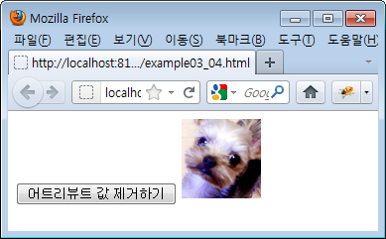
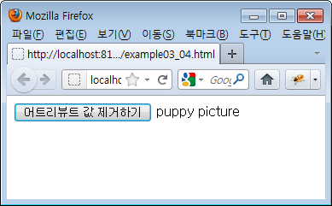
엘리먼트의 어트리뷰트 값 제거하기
.removeAttr("src");

Slide 10
엘리먼트의 어트리뷰트 값 제거하기
removeAttr(attributeName)
alt 어트리뷰트의 역할
이미지를 찾지 못했을 경우 이를 대처해서 출력되는 텍스트
click(fn)
대상 엘리먼트에 마우스 포인터를 위치시키고, 마우스 버튼을 누르고 땠을 때 인자로 기술한 함수(이벤트 동작 함수)를 호출한다.
fn : 클릭 이벤트가 발생했을 때 실행할 함수
next()
해당 엘리먼트 뒤에 위치하는 인접한 형제 엘리먼트 한 개만 찾기

Slide 11
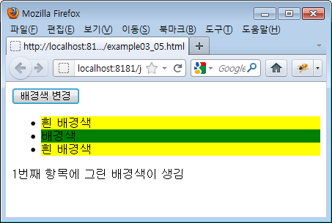
엘리먼트의 클래스 명으로 스타일 입히기
$("div").addClass(function(index, currentClass) {
var addedClass;
if (currentClass === "red") {
addedClass = "green";
$("p").text("그린 배경색이 하나 생김");
}else{
addedClass = "yellow";
}
return addedClass;
});

Slide 12
엘리먼트의 클래스 명으로 스타일 입히기
addClass( function(index, className) )
addClass(className)
설명 | jQuery 확장 객체 집합에 속한 모든 엘리먼트에 하나 이상의 클래스를 추가한다.
매개변수 | jQuery 확장 객체 집합에 추가할 클래스명
반환값 | jQuery 확장 객체 집합

Slide 13
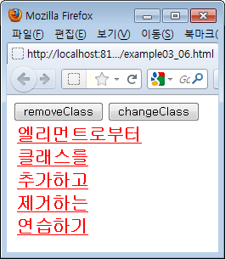
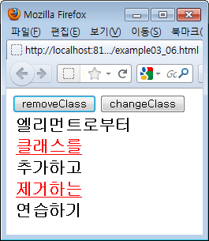
엘리먼트로부터 클래스 제거하기
removeClass(className)
$("p:even").removeClass("red under");
한개 또는 여러개의 클래스를 지운다.

Slide 14
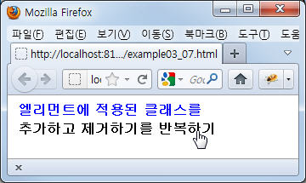
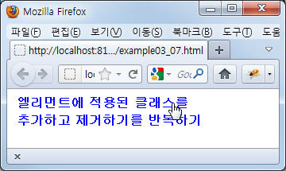
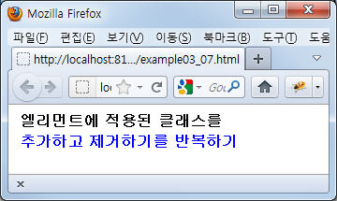
엘리먼트에 해당 클래스가 있으면 제거하고, 없으면 추가하기
toggleClass(className)
$(this).toggleClass("blue");
현재의 클래스 값에 따라서 클래스를 추가하거나 지운다.

Slide 15
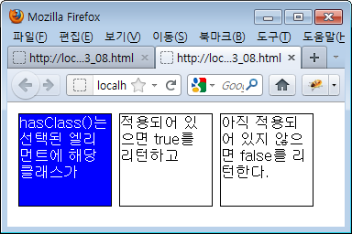

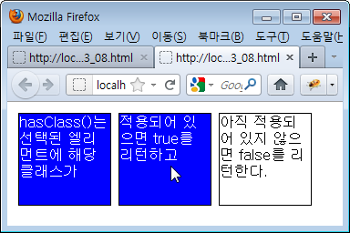
엘리먼트에 클래스 존재 여부 확인하기
hasClass(className )
$("p:first").hasClass("red")
클래스가 지정되어 있는지를 확인한다.

Slide 16
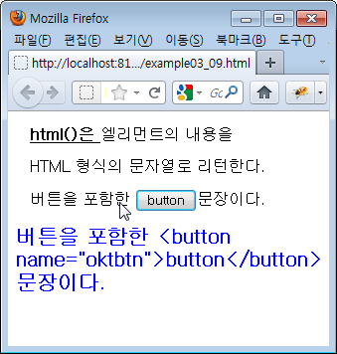
엘리먼트의 태그 내부의 HTML 콘텐츠 얻어오기
html()
$(function() {
var htmlStr;
$("p").click(function() {
htmlStr = $(this).html();
report(htmlStr);
});
});
function report(msg) {
$('#console').text(msg);
}
매개변수가 없을 때는 엘리먼트의 HTML 콘텐츠를 가져온다.

Slide 17
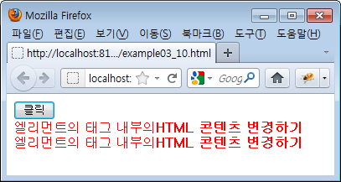
엘리먼트의 태그 내부의 HTML 콘텐츠 변경하기
html(contents)
$("button").click(function() {
$("div").html("<span class='red'> 엘리먼트의 태그 내부의<b>HTML 콘텐츠 변경하기</b></span>");
});
인자로 준 HTML 코드를 모든 일치되는 엘리먼트의 콘텐츠 설정한다.

Slide 18
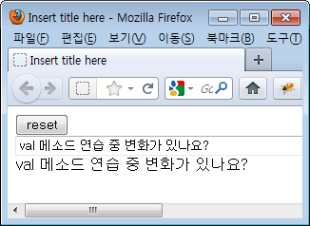
폼 엘리먼트에서 value 어트리뷰트 값 가져오기
val(), val(텍스트)
$(function() {
$("input").keyup(function () {
var value = $(this).val();
report(value);
}).keyup();
$("button").click(function() {
$("input").val("val 메소드 연습 중")
});
});
function report(msg) {
$('#console').text(msg);
}

Slide 19
Chapter 03 어트리뷰트 다루기
Thank You !

